Slide 1
Παιδαγωγική ή Εκπαίδευση ΙΙ
Ενότητα 4
Φύση των επιστημονικών εννοιών, επιστημονική μέθοδος, μοντελοποίηση και πειραματική προσέγγιση
Ζαχαρούλα Σμυρναίου
Σχολή: Φιλοσοφική
Τμήμα: Φιλοσοφίας Παιδαγωγικής Ψυχολογίας

Slide 2
Τα λάθη των μαθητών, Φυσική

Slide 3
Τα λάθη των μαθητών Στη Φυσική Β’ Γυμνασίου
Μόνο οι προγραμματισμένοι βιολογικοί οργανισμοί δεν κάνουν λάθη. Οι άνθρωποι κάνουν τόσο πιο πολλά λάθη όσο μεγαλύτερες εξελικτικές ικανότητες έχουν.
Με το να τιμωρούμε τα λάθη των μαθητών καταλήγουμε να τους απαγορεύουμε την προσπέλαση στην επιστημονική γνώση
(Lemeignan & Weil-Barais, 1993).

Slide 4
Κάνε μάθηση
“… έρχεται να βρεθεί σε αλληλεπίδραση με ένα
εννοιολογικό «ήδη παρόν» το οποίο, ακόμα κι αν είναι
λανθασμένο από επιστημονικής απόψεως, χρησιμεύει ως
αποτελεσματικό και λειτουργικό σύστημα αναφοράς για το
μαθητευόμενο...
Kατ'αυτό τον τρόπο, διδάσκω μια έννοια δεν μπορεί πλέον να
περιορίζεται σε μια παροχή πληροφοριών και νοητικών δομών
που αντιστοιχούν στη σύγχρονη κατάσταση της επιστήμης.
Διότι τα δεδομένα αυτά δεν θα κατανοηθούν αποτελεσματικά
από το μαθητευόμενο παρά μόνο αν καταφέρουν να
τροποποιήσουν με σταθερό τρόπο τις πρότερες αντιλήψεις του.
Mε άλλα λόγια, μια αληθινή επιστημονική μάθηση ορίζεται τόσο
από τους εννοιολογικούς μετασχηματισμούς που
παράγει στο άτομο όσο και από το προϊόν της γνώσης που του
παρέχεται”
(J.-P. Astolfi και M. Develay, 1989, σ. 31)

Slide 5
Έντονη ερευνητική δραστηριότητα
Διείσδυση των γνωστικών επιστημών στους χώρους της επιστημονικής έρευνας - μελέτη των αναπαραστάσεων του υποκειμένου που βρίσκεται σε διαδικασία μάθησης καθώς και ο μετασχηματισμός τους.
Στον τομέα των ΦΕ παρατηρείται μια έντονη ερευνητική δραστηριότητα που αφορά την κατανόηση των φυσικών φαινομένων από τους μαθητές διαφόρων ηλικιών (Piaget, Driver and al., Ausubel, etc.).
Ερευνητική προοπτική η οποία χρησιμοποιεί ως βάση εποικοδομητικές απόψεις για τη μάθηση και τη διδασκαλία των Φ Ε.

Slide 6
Οδηγούν σε λάθη …
…Οι προσωπικές αναπαραστάσεις των μαθητών, η εμμονή
σ’ αυτές καθώς και η αντίσταση στην αλλαγή τους
H μη σύνδεση των τριών εγγραφών
(καθημερινές εμπειρίες, νοητικές διεργασίες,
συμβολικές αναπαραστάσεις (γλώσσα, μαθηματικά)),
- για την οικοδόμηση των εννοιών των Φ Ε
Ο διδακτικός μετασχηματισμός της γνώσης, δηλαδή
από επιστημονική γνώση σε σχολική και τέλος σε διδακτέα
γνώση
Η επιλογή των διδακτικών παρεμβάσεων,
καταστάσεων και ερωτημάτων
Τα εννοιολογικά εμπόδια - μπορούν να καθοριστούν ως
διδακτικοί στόχοι μάθησης

Slide 7
Μεθοδολογία
Συλλογή πρωτογενούς & δευτερογενούς υλικού
Σχεδιασμός βάσης αποτύπωσης των «λαθών»
Η βάση περιλαμβάνει 35 μεταβλητές (από 8 έως 19 τιμές).
Το σύνολο των κωδικοποιημένων λαθών ξεπερνά τις 400 περιπτώσεις
791 γραπτά μαθητών προερχόμενων από διαφορετικά τμήματα της Β’ Γυμνασίου (ηλικίας 14-15 ετών) από διάφορα Γυμνάσια (Αττική, Πάτρα, Θεσσαλονίκη κλπ.)

Slide 8
Τυπολογία λαθών (Astolfi, 1997) (L’erreur comme outil pour enseigner)
που προέρχονται από την κατανόηση των οδηγιών
λόγω των σχολικών πρακτικών και των κακών αποκωδικοποιήσεων που πιστοποιούν την ύπαρξη εναλλακτικών ιδεών και την αντοχή τους μετά τη διδασκαλία
λόγω των υπονοούμενων διανοητικών διαδικασιών
λόγω της γνωστικής υπερφόρτωσης…
προβλήματα της μνήμης
λόγω της πολυπλοκότητας του περιεχομένου

Slide 9
Δημοφιλή ερωτήματα (καθηγητές)
Ερωτήματα των ΦΕ για τα οποία οι καθηγητές εκδηλώνουν ιδιαίτερο ενδιαφέρον (επιλέχτηκαν τα ερωτήματα εκείνα τα οποία συγκέντρωσαν ποσοστά άνω του 40%).
Μονάδες (77,5%)
Διάθλαση (75,6%)
Πυκνότητα (66,5%)
Θερμότητα-θερμοκρασία (65,9%)
Θερμιδομετρία (62,4%)
Ανώμαλη διαστολή του νερού (59,8%)
Ανάκλαση (53,9%)
Θερμική Διαστολή (50,2%)
Ανάλυση φωτός (47,9%)

Slide 10
Δημοφιλή ερωτήματα (μαθητές)
Ερωτήματα των ΦΕ για τα οποία οι μαθητές εκδηλώνουν ιδιαίτερο ενδιαφέρον
Αγωγή Θερμότητας (85%)
Τήξη (84%)
Βρασμός (83,8%)
Εξάτμιση (80,6%)
Διατήρηση της ενέργειας (77,6%)
Θερμική Διαστολή (77,3%)
Μεταφορά θερμότητας με ρεύματα (76,7%)
Κλίμακα Κέλβιν (76,5%)
Θερμική ενέργεια (76%)

Slide 11
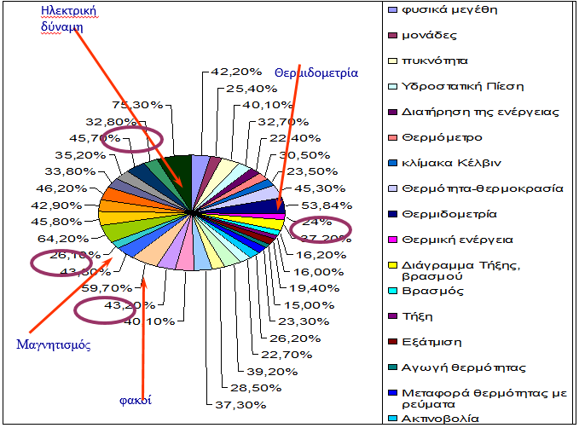
Μη δημοφιλή Ερωτήματα (μαθητές)

Slide 12
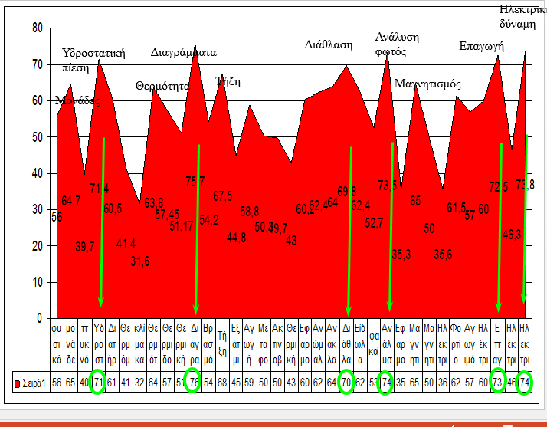
Δύσκολα ερωτήματα για τους μαθητές

Slide 13
Αντιπροσωπευτικές κατηγορίες λαθών (για κάθε μεταβλητή)
39,1% συγχέει το βρασμό με την εξάτμιση
20,8% δεν αντιλαμβάνεται την αγωγή θερμότητας από μικροσκοπική σκοπιά
16,8% δεν αντιλαμβάνεται τη θερμική διαστολή σε μικροσκοπικό επίπεδο
30,1% των μαθητών δεν γνωρίζει ότι η ακτινοβολία είναι συνάρτηση της επιφάνειας και της θερμοκρασίας του σώματος

Slide 14
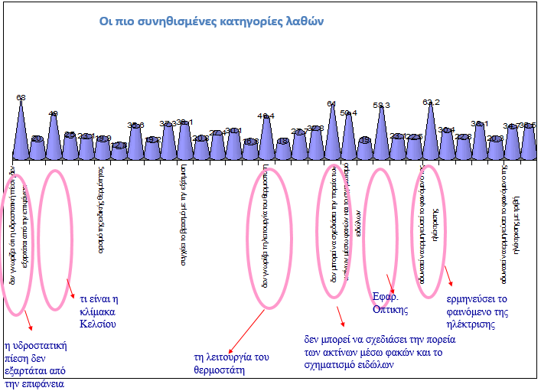
Οι πιο συνηθισμένες κατηγορίες λαθών

Slide 15
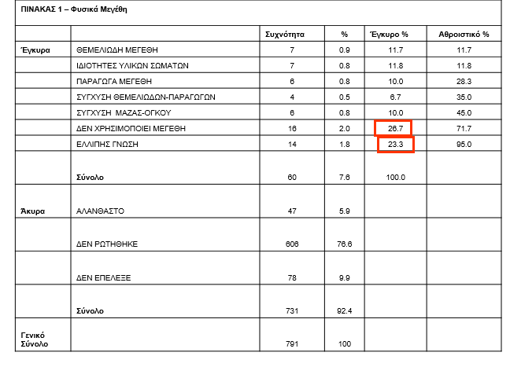
Φυσικά μεγέθη

Slide 16
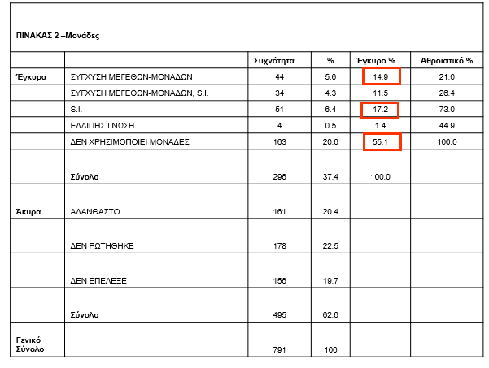
Μονάδες μέτρησης

Slide 17
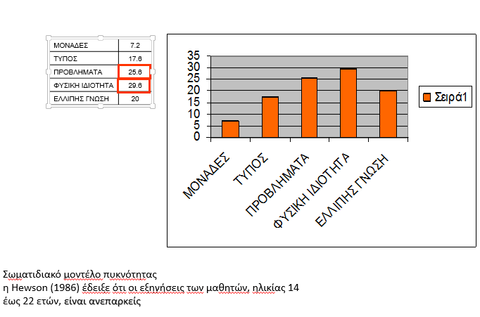
Πυκνότητα

Slide 18
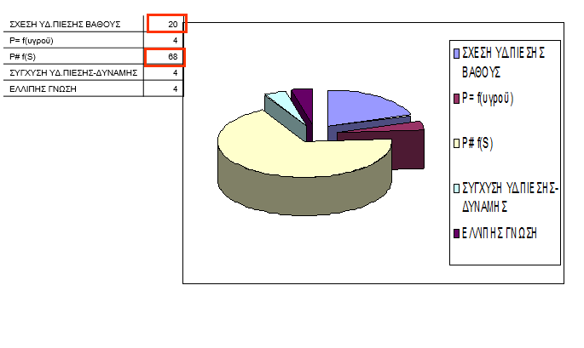
Υδροστατική πίεση

Slide 19
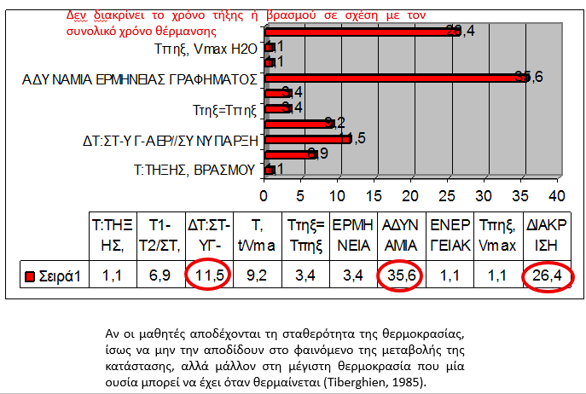
Διαγράμματα τήξης-βρασμού

Slide 20
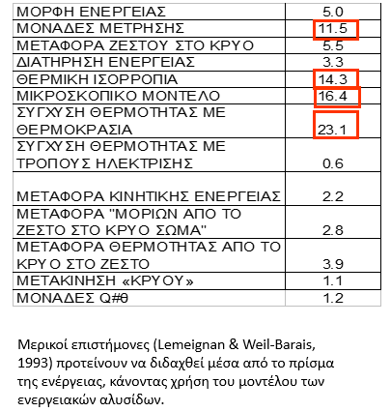
Θερμότητα – Θερμοκρασία
Οι μαθητές έχουν μεγάλη δυσκολία να συλλαμβάνουν κάποιες όψεις της επιστημονικής αντίληψης της θερμότητας και της θερμοκρασίας (Driver, 1985)
Σε μια μελέτη, που διεξήχθη σε παιδιά 12 έως 16 ετών (Engel, 1982), φαίνεται ότι λίγα περιέγραψαν τη θερμότητα με όρους ενέργειας

Slide 21
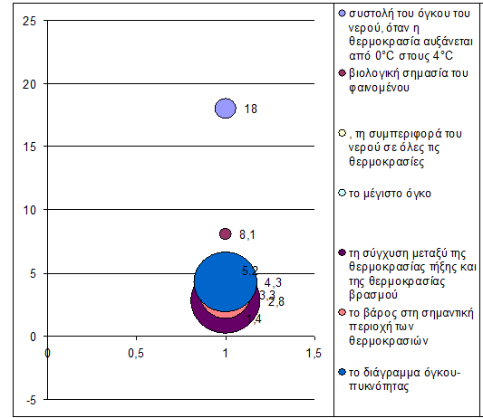
Ανώμαλη διαστολή νερού
Οι μαθητές πιστεύουν ότι η θερμοκρασία του νερού μπορεί να αυξηθεί περισσότερο από τους 100°C (Anderson, 1980)
Όσον αφορά τη συμπύκνωση του νερού, παιδιά ηλικίας 12-17 ετών εξηγούν ότι «η ψυχρότητα κάνει το οξυγόνο και το υδρογόνο στον αέρα να σχηματίσουν νερό» (Osborne και Gosgrove, 1983)

Slide 22
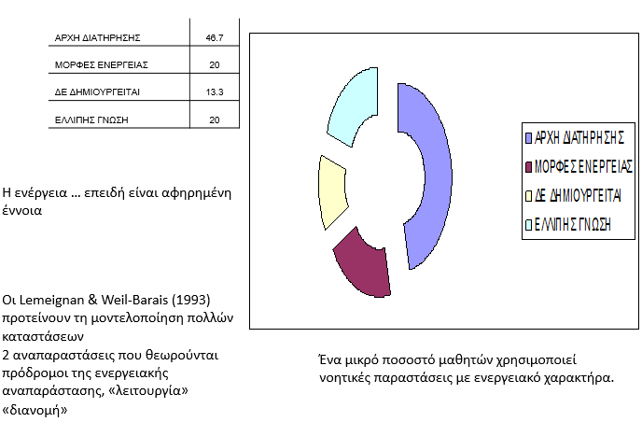
Διατήρηση της ενέργειας

Slide 23
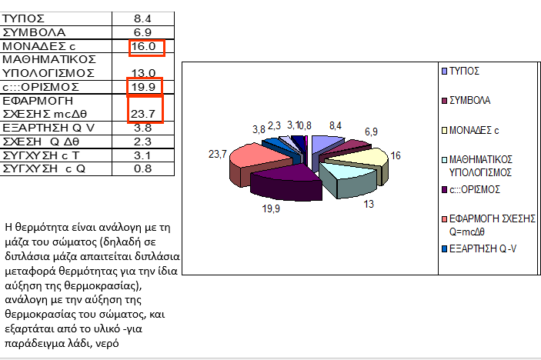
Θερμιδομετρία

Slide 24
Ανάκλαση

Slide 25
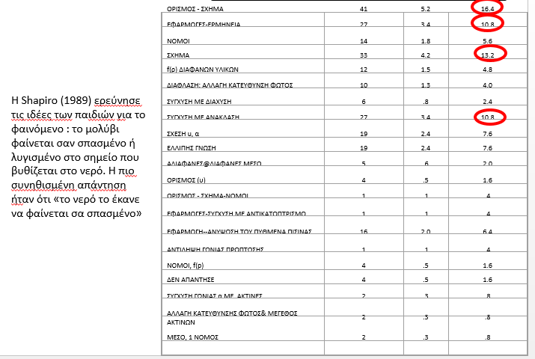
Διάθλαση

Slide 26
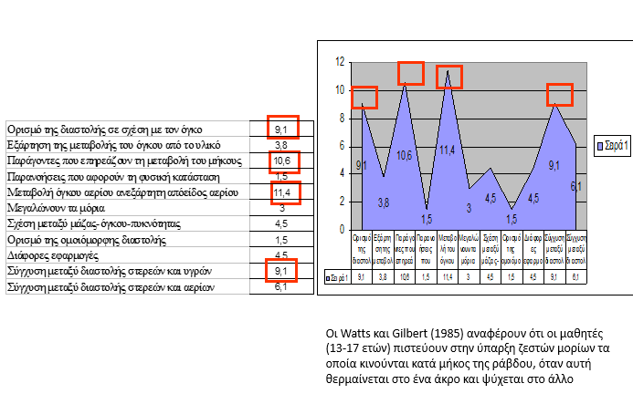
Θερμική διαστολή

Slide 27
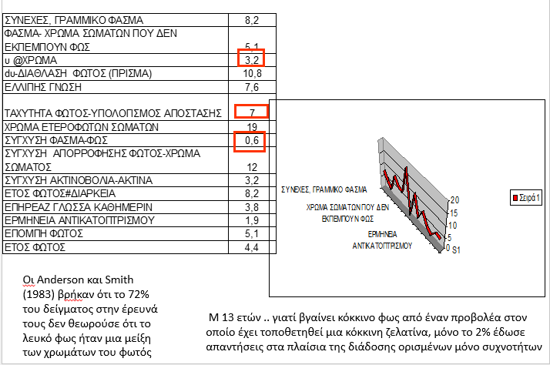
Ανάλυση του φωτός

Slide 28
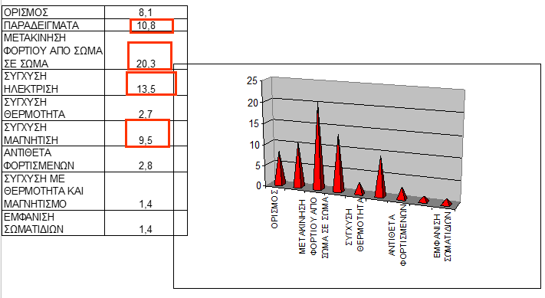
Επαγωγή

Slide 29
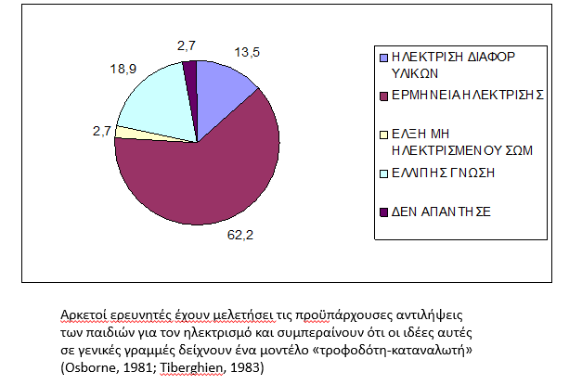
Ηλεκτρισμός

Slide 30
Ερωτήματα
Σε ποια κατάσταση βρίσκεται ένα
Σώμα όταν τα μόριά του κινούνται;
i) Ελεύθερα
ii) γλιστρούν το ένα πάνω στο άλλο
iii) Ταλαντώνονται γύρω από συγκεκριμένη θέση
Να δικαιολογηθεί η απάντηση

Slide 31
Απαντήσεις
“ Επειδή τα μόρια του σιδήρου κινούνται
πιο άτακτα και επειδή είναι πιο πολλά
Συγκρούονται με τα μόρια του νερού και
επειδή είναι πιο πολλά υπερισχύουν ”.

Slide 32
Συμπεράσματα
Τα αποτελέσματα δείχνουν ότι
σημαντικό ποσοστό μαθητών
αδυνατεί να κατανοήσει βασικές έννοιες
των φυσικών επιστημών ακόμα και μετά τη
διδασκαλία.
Σε μερικές περιπτώσεις το ποσοστό
αυτό ξεπερνά το 50%.

Slide 33
Σύνθεση
Λ αριθμητικός υπολογισμός
Λ ή καμία μονάδα μέτρησης
Αποτέλεσμα το οποίο δεν μπορεί να εξηγηθεί
Ανομοιογενής έκφραση (μονάδες)
Ομοιογενής έκφραση αλλά μη λογική
Λ σε πράξεις με σύμβολα
Μέγεθος που χρησιμοποιείται χωρίς να είναι δεδομένο ή χωρίς να έχει καθοριστεί
Πάρα πολύ ασαφής εξήγηση - σύγχυση μεταξύ δύο μεγεθών
Υπολογισμοί χωρίς αιτιολόγηση ή σαφή στρατηγική

Slide 34
Σύνθεση, 2
Ελλιπής επεξεργασία της ερώτησης
Ισχυρισμός ή σωστό αποτέλεσμα αλλά χωρίς αιτιολόγηση
Χρήση ενός τύπου ή μιας ιδέας εκτός από το πλαίσιο ισχύος της
Λαθεμένη χρήση ενός τύπου λόγω ανακριβή προσδιορισμό ενός από τους όρους
Σύγχυση μεταξύ των αντικειμένων ή των εννοιών
Διάγραμμα χωρίς τίτλο ή Έλλειψη - συμπληρωματικά σχόλια
Ορθογραφικό ή Γραμματικό λάθος
Επανάληψη (π.χ δεδομένων από την εκφώνηση)

Slide 35
Τέλος ενότητας

Slide 36
Χρηματοδότηση
Το παρόν εκπαιδευτικό υλικό έχει αναπτυχθεί στο πλαίσιο του εκπαιδευτικού έργου του διδάσκοντα.
Το έργο «Ανοικτά Ακαδημαϊκά Μαθήματα στο Πανεπιστήμιο Αθηνών» έχει χρηματοδοτήσει μόνο την αναδιαμόρφωση του εκπαιδευτικού υλικού.
Το έργο υλοποιείται στο πλαίσιο του Επιχειρησιακού Προγράμματος «Εκπαίδευση και Δια Βίου Μάθηση» και συγχρηματοδοτείται από την Ευρωπαϊκή Ένωση (Ευρωπαϊκό Κοινωνικό Ταμείο) και από εθνικούς πόρους.

Slide 37
Σημειώματα

Slide 38
Σημείωμα Ιστορικού Εκδόσεων Έργου
Το παρόν έργο αποτελεί την έκδοση 1.0.

Slide 39
Σημείωμα Αναφοράς
Copyright Εθνικόν και Καποδιστριακόν Πανεπιστήμιον Αθηνών, Ζαχαρούλα Σμυρναίου 2014. Ζαχαρούλα Σμυρναίου. «Παιδαγωγική ή Εκπαίδεση ΙΙ. Φύση των επιστημονικών εννοιών, επιστημονική μέθοδος, μοντελοποίηση και πειραματική προσέγγιση». Έκδοση: 1.0. Αθήνα 2014. Διαθέσιμο από τη δικτυακή διεύθυνση: opencourses.uoa.gr

Slide 40
Σημείωμα Αδειοδότησης
Το παρόν υλικό διατίθεται με τους όρους της άδειας χρήσης Creative Commons Αναφορά, Μη Εμπορική Χρήση Παρόμοια Διανομή 4.0 [1] ή μεταγενέστερη, Διεθνής Έκδοση. Εξαιρούνται τα αυτοτελή έργα τρίτων π.χ. φωτογραφίες, διαγράμματα κ.λ.π., τα οποία εμπεριέχονται σε αυτό και τα οποία αναφέρονται μαζί με τους όρους χρήσης τους στο «Σημείωμα Χρήσης Έργων Τρίτων».
[1] http://creativecommons.org/licenses/by-nc-sa/4.0/
Ως Μη Εμπορική ορίζεται η χρήση:
που δεν περιλαμβάνει άμεσο ή έμμεσο οικονομικό όφελος από την χρήση του έργου, για το διανομέα του έργου και αδειοδόχο
που δεν περιλαμβάνει οικονομική συναλλαγή ως προϋπόθεση για τη χρήση ή πρόσβαση στο έργο
που δεν προσπορίζει στο διανομέα του έργου και αδειοδόχο έμμεσο οικονομικό όφελος (π.χ. διαφημίσεις) από την προβολή του έργου σε διαδικτυακό τόπο
Ο δικαιούχος μπορεί να παρέχει στον αδειοδόχο ξεχωριστή άδεια να χρησιμοποιεί το έργο για εμπορική χρήση, εφόσον αυτό του ζητηθεί.

Slide 41
Διατήρηση Σημειωμάτων
Οποιαδήποτε αναπαραγωγή ή διασκευή του υλικού θα πρέπει να συμπεριλαμβάνει:
το Σημείωμα Αναφοράς
το Σημείωμα Αδειοδότησης
τη δήλωση Διατήρησης Σημειωμάτων
το Σημείωμα Χρήσης Έργων Τρίτων (εφόσον υπάρχει)
μαζί με τους συνοδευόμενους υπερσυνδέσμους.

Slide 42
Σημείωμα Χρήσης Έργων Τρίτων (1/2)
Το Έργο αυτό κάνει χρήση των ακόλουθων έργων:
Εικόνες/Σχήματα/Διαγράμματα/Φωτογραφίες
Όλες οι εικόνες / σχήματα/διαγράμματα που έχουν χρησιμοποιηθεί στην παρούσα παρουσίαση αναφέρονται στην έρευνα με τίτλο «Ανάλυση των λαθών των μαθητών [2003-04], Κέντρο Εκπαιδευτικής Έρευνας. Η Ζ. Σμυρναίου είχε την ευθύνη του μαθήματος της Φυσικής Β’ Γυμνασίου ως αποσπασμένη τότε στο Κέντρο Εκπαιδευτικής Έρευνας. Το ΚΕΕ έχει αποροφηθεί πλέον από το νεοσύστατο Ινστιτούτο Εκπαιδευτικής Πολιτικής Σύνδεσμος για το ΙΕΠ/Κέντρο Εκπαιδευτικής Ερευνας
Σμυρναίου, Ζ. & Φαντάκη, Γ. (2007). Τα λάθη των μαθητών στη Φυσική Β’ Γυμνασίου. Πανελλήνιο Συνέδριο με διεθνή συμμετοχή, “Τα Λάθη των Μαθητών: δείκτες αποτελεσματικότητας ή κλειδιά για τη βελτίωση της ποιότητας της εκπαίδευσης; ΚΕΕ (Κέντρο Εκπαιδευτικής Έρευνας), Θεσσαλονίκη, Δεκέμβριος.
Φαντάκη Γ., Σταμοβλασης Δ., Σμυρναίου Ζ. & Σιδερίδου Φ. (2007). Τα λάθη των μαθητών στις Φυσικές Επιστήμες. Πανελλήνιο Συνέδριο με διεθνής συμμετοχή, “Τα Λάθη των Μαθητών: δείκτες αποτελεσματικότητας ή κλειδιά για τη βελτίωση της ποιότητας της εκπαίδευσης; ΚΕΕ (Κέντρο Εκπαιδευτικής Έρευνας), Αθήνα, Νοέμβριος 1-2.

Slide 43
Σημείωμα Χρήσης Έργων Τρίτων (2/2)
Το Έργο αυτό κάνει χρήση των ακόλουθων έργων:
Πίνακες
Όλες οι πίνακες που έχουν χρησιμοποιηθεί στην παρούσα παρουσίαση αναφέρονται στην έρευνα με τίτλο «Ανάλυση των λαθών των μαθητών [2003-04], Κέντρο Εκπαιδευτικής Έρευνας. Η Ζ. Σμυρναίου είχε την ευθύνη του μαθήματος της Φυσικής Β’ Γυμνασίου ως αποσπασμένη τότε στο Κέντρο Εκπαιδευτικής Έρευνας. Το ΚΕΕ έχει αποροφηθεί πλέον από το νεοσύστατο Ινστιτούτο Εκπαιδευτικής Πολιτικής Σύνδεσμος για το ΙΕΠ/Κέντρο Εκπαιδευτικής Ερευνας
Σμυρναίου, Ζ. & Φαντάκη, Γ. (2007). Τα λάθη των μαθητών στη Φυσική Β’ Γυμνασίου. Πανελλήνιο Συνέδριο με διεθνή συμμετοχή, “Τα Λάθη των Μαθητών: δείκτες αποτελεσματικότητας ή κλειδιά για τη βελτίωση της ποιότητας της εκπαίδευσης; ΚΕΕ (Κέντρο Εκπαιδευτικής Έρευνας), Θεσσαλονίκη, Δεκέμβριος.
Φαντάκη Γ., Σταμοβλασης Δ., Σμυρναίου Ζ. & Σιδερίδου Φ. (2007). Τα λάθη των μαθητών στις Φυσικές Επιστήμες. Πανελλήνιο Συνέδριο με διεθνής συμμετοχή, “Τα Λάθη των Μαθητών: δείκτες αποτελεσματικότητας ή κλειδιά για τη βελτίωση της ποιότητας της εκπαίδευσης; ΚΕΕ (Κέντρο Εκπαιδευτικής Έρευνας), Αθήνα, Νοέμβριος 1-2.

